Slide 1


이번주 뭐하지?

Slide 2






Contents
01
프로젝트소개
이번주 뭐할까?
사용기술 및 개발자 소개
1.사용기술
2.개발환경
3.개발자 소개
4. 개발 기간별 주요내용
주요기능
1.메인
2.회원관리
3.게시판
느낀 점
개발 단계별 어려웠던 점

Slide 3

01
프로젝트 소개
이번 주말에 뭐할까??

Slide 4

Introduce
매번 이불속에서 누워있는 너
매일 같은 곳에서 데이트하는 너희
매주 무엇을 해야 할지 고민하는 우리들
색다른 주말을 보내고 싶은 분들을 위한 나침반
이번주에 뭐하지??
추천해추천추천.

Slide 5

02
사용기술 및 개발자 소개
사용 기술
개발 환경
개발자 소개
개발 기간별 주요내용

Slide 6














01. 사용기술
02. 개발환경
Chrome
Spring3
WINDOW10

Slide 7



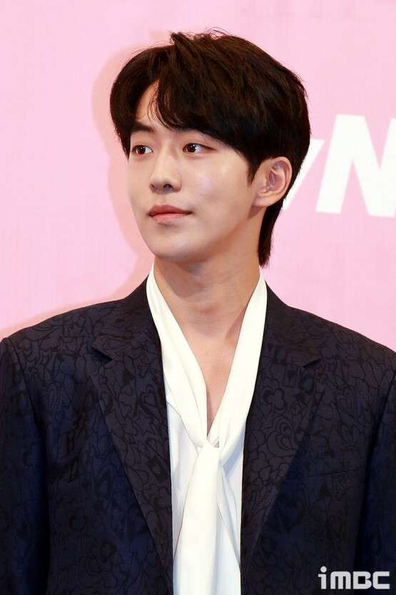

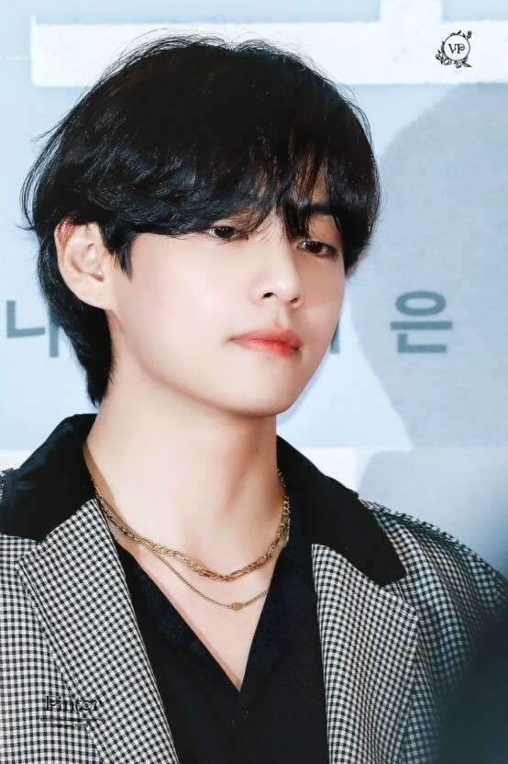

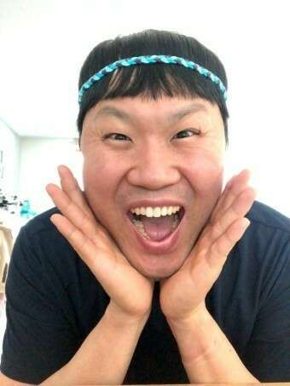
03. 개발자 소개
이동원
이광희
박대형
이새롬
조상현
1. 카테고리 게시판
1. 공지사항 게시판
1. 문의 게시판
1. 자유 게시판
1. 회원관리

Slide 8
2
04. 개발 기간별 주요내용 ~ 2022.06.30(2주간)
내 용 | 1 주차 |  |  |  |  | 2 주차 |  |  |  |  | 3 주차
일정 | 월 | 화 | 수 | 목 | 금 | 월 | 화 | 수 | 목 | 금 | 월 | 화 | 수
 | 13 | 14 | 15 | 16 | 17 | 20 | 21 | 22 | 23 | 24 | 27 | 28 | 29
주제선정 | ● | ●
DB설계 및 계획 |  | ● | ●
웹 메인 페이지 제작 |  |  | ● | ● | ● | ● | ● | ●
로그인 페이지 제작 및 기능구형 |  |  |  | ● | ● | ●
게시판 제작 및 기능 구현 |  |  |  |  |  | ● | ● | ● | ● | ●
회원관리 페이지 제작 및 기능구현 |  |  |  |  |  |  |  | ● | ● | ● | ●
페이지 머지 |  |  |  |  | ● | ● | ● | ● | ● | ● | ● | ● | ●
PPT 발표 자료 준비 |  |  |  |  |  |  |  |  |  |  | ● | ● | ●

Slide 9
03
주요기술 소개
1.메인
2.회원관리
3.게시판

Slide 10
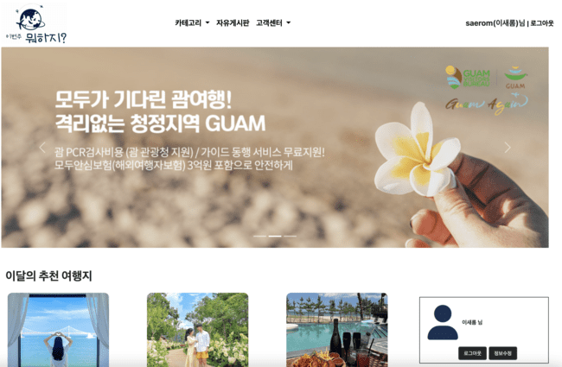
사이트 매쉬를 이용한 헤더및 푸터
메 인
V
사이트 매쉬를 이용한 헤더 및 푸터
V
메인 로그인 폼 AJAX사용
V
이미지슬라이드
V
게시판 추천 글 이미지링크

Slide 11
메 인
V
사이트 매쉬를 이용한 헤더 및 푸터
V
메인 로그인 폼 AJAX사용
V
이미지슬라이드
V
게시판 추천 글 이미지링크

Slide 12
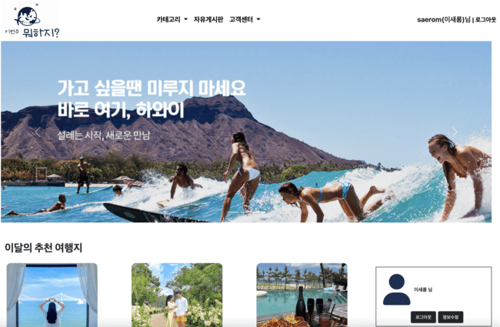
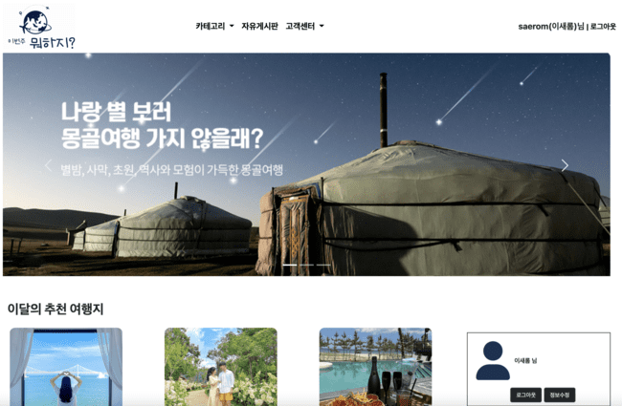
메 인
V
사이트 매쉬를 이용한 헤더 및 푸터
V
메인 로그인 폼 AJAX사용
V
이미지슬라이드
V
게시판 추천 글 이미지링크

Slide 13
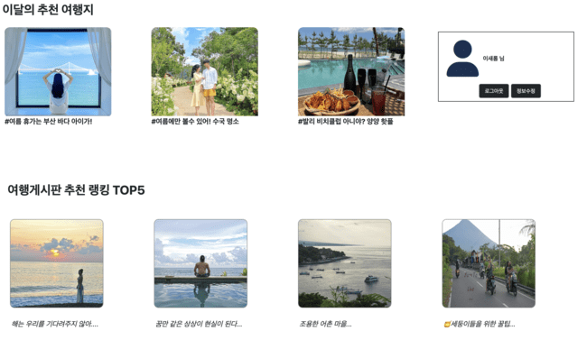
메 인
V
사이트 매쉬를 이용한 헤더 및 푸터
V
메인 로그인 폼 AJAX사용
V
이미지슬라이드
TOP5 게시물의 첫번째 이미지를 가지고온다.
클릭시 해당 게시물로 이동.
V
게시판 추천 글 이미지링크

Slide 14
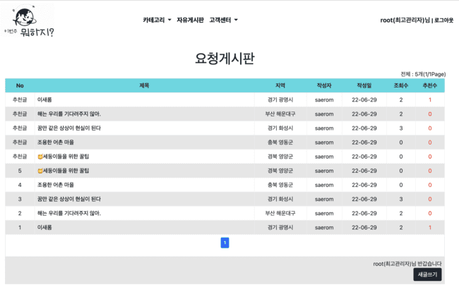
게 시 판
카테고리,메인,공지,문의게시판
추천 높은 게시글 최상단 게시
V
추천 높은 게시글 최상단 게시
V
게시판 글쓰기,수정,삭제 (CK Editor)
V
추천기능
V
댓글 작성,수정,삭제

Slide 15
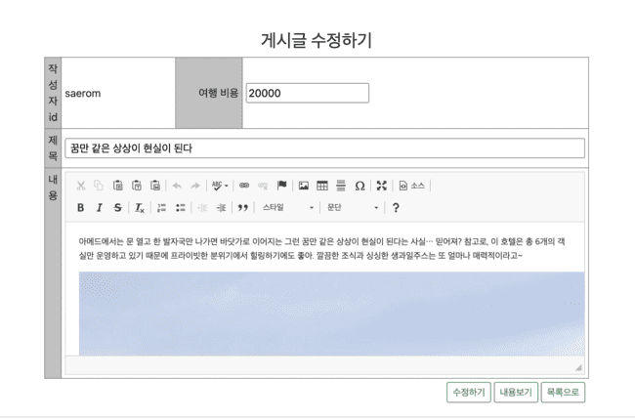
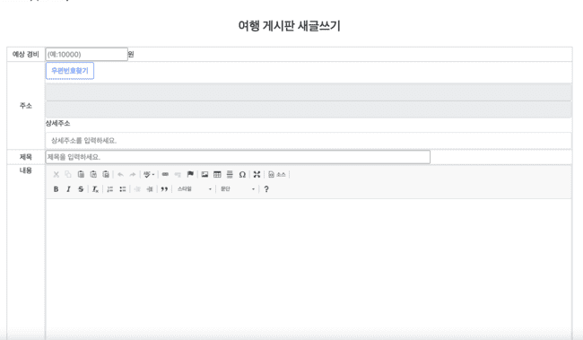
게 시 판
카테고리,메인,공지,문의게시판
V
추천 높은 게시글 최상단 게시
게시판 글쓰기 CK Editor 를 사용했다.
V
게시판 글쓰기,수정,삭제 (CK Editor)
V
추천기능
수정하기
Ck에디터를 사용해 기존 글의 내용,이미지위치도 그대로 가지고 온다.
게시물 수정 및 삭제는 본인 또는
관리자 등급일 경우에 가능하다.
V
댓글 작성,수정,삭제

Slide 16
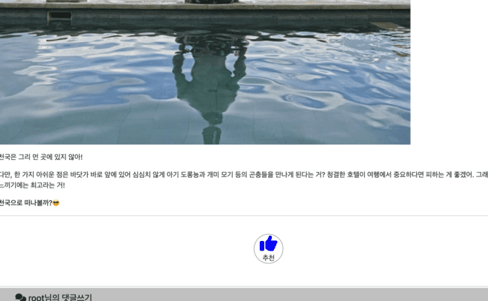
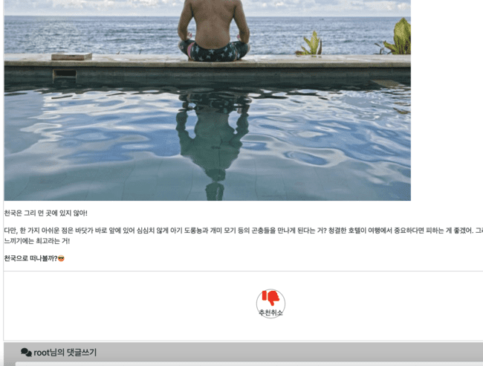
게 시 판
카테고리,메인,공지,문의게시판
V
추천 높은 게시글 최상단 게시
V
게시판 글쓰기,수정,삭제 (CK Editor)
V
추천기능
V
댓글 작성,수정,삭제
본인 게시물은 추천 불가 타인의 게시물만 추천가능
(중복추천 불가능 ,추천취소가능)

Slide 17
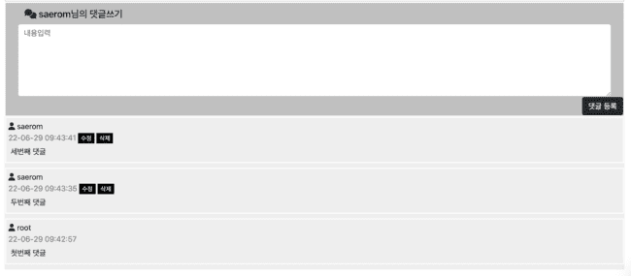
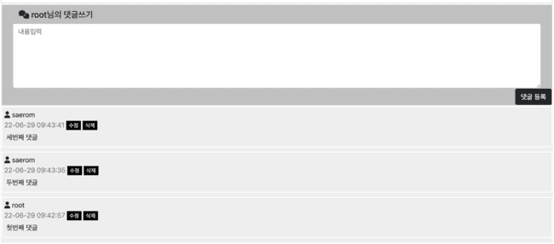
현재 로그인 된 사용자의 아이디가 자동으로 들어간다.
게 시 판
카테고리,메인,공지,문의게시판
V
추천 높은 게시글 최상단 게시
V
게시판 글쓰기,수정,삭제 (CK Editor)
본인 또는 관리자 등급일 경우에 버튼이 보이고 수정 및 삭제가 가능하다.
V
추천기능
V
댓글 작성,수정,삭제
가장 최근에 작성한 댓글이 상단에 위치한다.

Slide 18
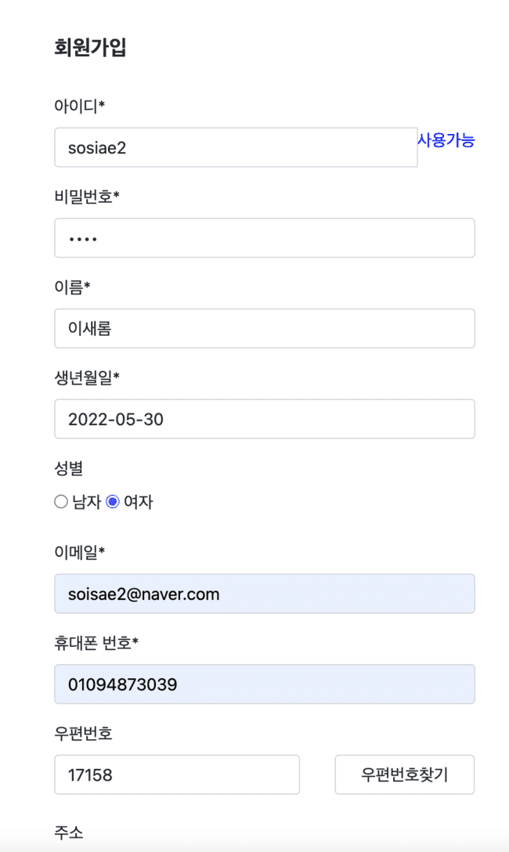
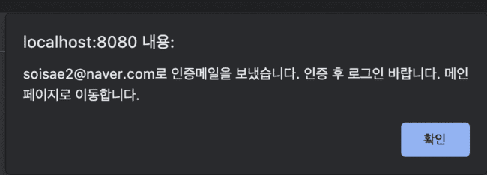
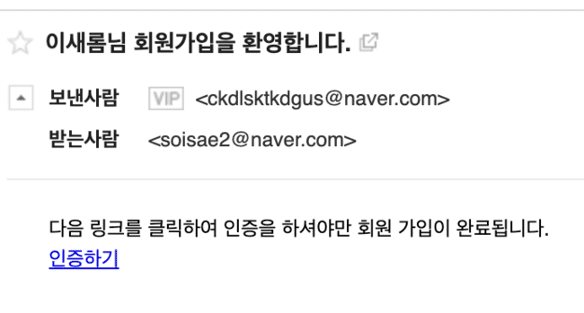
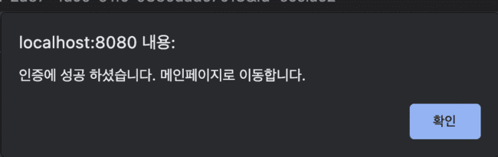
Ajax 로 DB에 있는 ID와
비교해서 중복을 체크한다.
회 원 관 리
V
회원가입 기능
V
관리자모드 페이지
인증버튼을 누르면 알림창이 뜨고
자동으로 메인 index로 이동한다,
회원가입시 본인 인증 이메일을 발송한다.

Slide 19
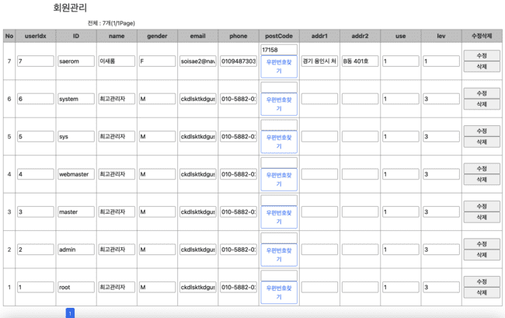
수정삭제 클릭 시 기능작동
회 원 관 리
V
회원가입 기능
회원 정보 하나당 form 한개
V
관리자모드 페이지

Slide 20
이새롬
04. 느낀 점
1. 내가 생각보다 더 아는게 없구나 싶었다.
2. 에러는 생각지 못한 곳에서 발생이 되는 것 같다.
3. 코드를 복붙 하더라도 확실하게 알고 해야겠다.
이동원
조상현
의욕과는 달리 디자인 부분 고민이 절반 이상
2. 프로젝트 진행 순서를 매우 정확히 지킬 수는 없었기 때문에 그 부분에 대해 아쉽다.
3. 조원들의 팀플레이가 느껴져서 좋았다.
4. 배운 것에 대한 숙련도가 확실히 향상된 느낌이 든다.
기획단계가 정말 중요 - 의견조율이 원만하게 이루어지는 것만으로도 스트레스가 최소화되었음.
2. 내 자신을 알라 - 능력밖의 일을 하려했던 내가 너무 우스웠다...^^
3. 에러가 고맙다 - 에러가 안 뜨는데 작동이 제대로 안되니 미쳐 버릴 것 같았다.
4. 분위기 - 역시 팀플은 분위기를 타는 것 같다
박대형
이광희
1. 팀원과의 프로젝트를 진행을 통한 협업의 중요성을 느낌
2. 내가 해결하지 못한 부분들을 팀원들의 도움을 통해 해결할수 있었음
3. 프로젝트 진행을 통해 나 자신의 역량부족을 많이 느낌.더 열심히 해야겠단 생각이 듬
나의 수준이 얼마나 부족한지 다시 한번 느끼게 됐고 게시판 하나 만드는 것도 힘들다고 생각했다.
2. 부족한 부분들을 팀원들을 통해 많이 배울 수 있었고 많은 도움을 받아서 팀원들의 중요성을 느꼈다.
3. 프로젝트를 하면서 몰랐던 것들을 알게 되고 실력 향상에 도움이 많이 된다고 생각했다.

Slide 21




